Slide 1
概率论知识要点
随机事件
概念
样本点、样本空间、基本事件、随机事件、必然事件、不可能事件
运算及关系
运算性质
概率 定义、 性质
条件概率 乘法公式、全概率公式、贝叶斯公式、
独立、 独立重复试验
随机变量 定义 、性质、离散型/连续型、 n维
分布函数/分布律 概率密度
边缘分布、条件分布、 独立性
随机变量函数的分布
数字特征 定义、性质、期望、方差、协方差、相关系数
大数定律、中心极限定理

Slide 2
典型问题
事件的概率
  利用概率定义和运算法则计算
  利用随机变量的概率分布计算
  概率的近似计算
随机变量及其函数的分布
随机变量及其函数的数字特征
现实问题的概率模型

Slide 3








****** 概率论部分知识要点小结 ******
概念
样本点、样本空间、基本事件、随机事件、必然事件、不可能事件
随 机 事 件
运算
及
关系
运算
性质

Slide 4











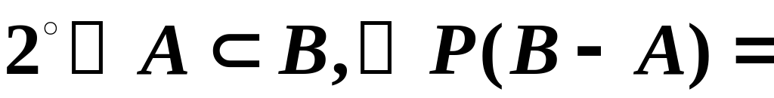
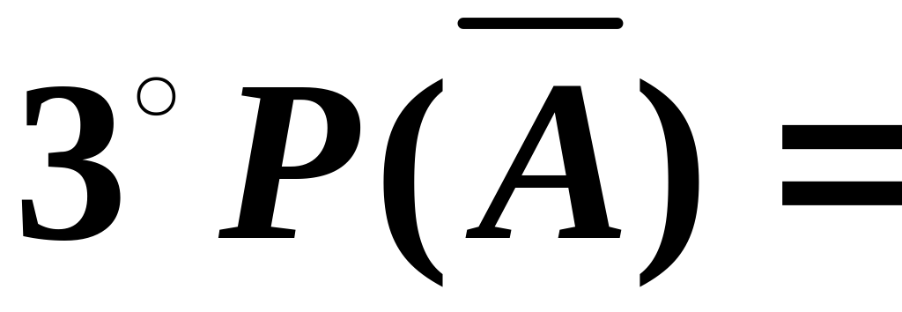
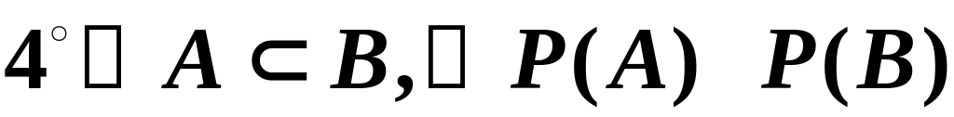
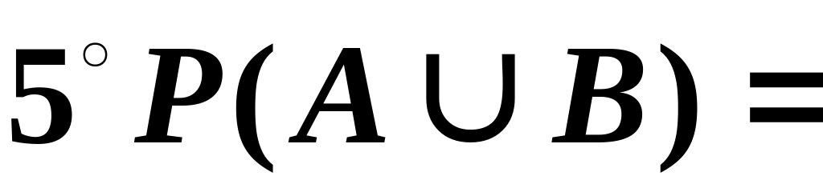

概 率
定义
性质

Slide 5






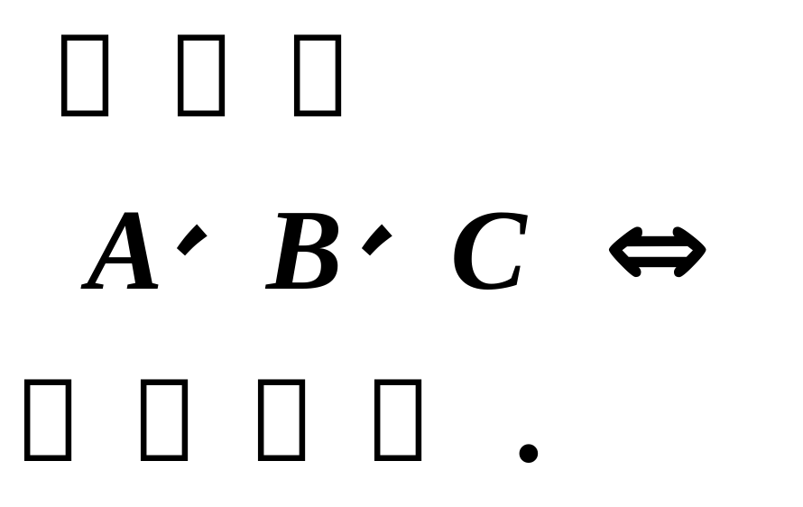
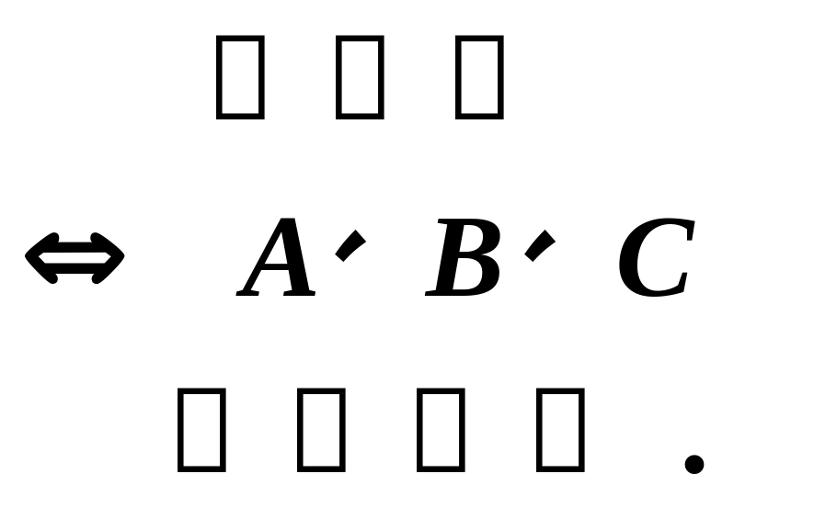
定义
性质
条 件 概 率
三个重要公式
定义
独立性
性质
两两独立
与
相互独立
独立重复试验概型
在n重伯努利试验中,事件A(每次试验中发生概率为p)出现k次的概率为:

Slide 6

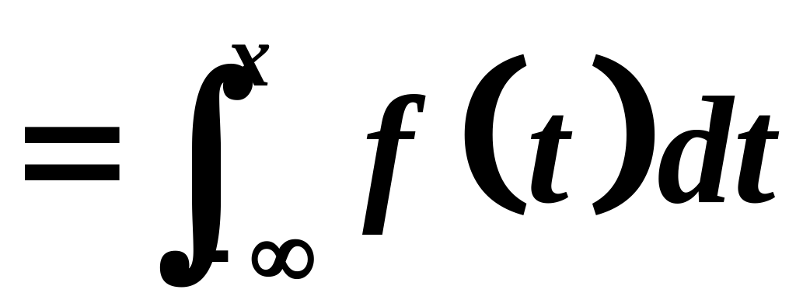
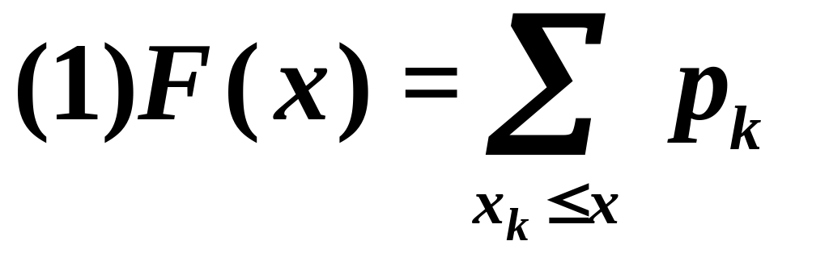
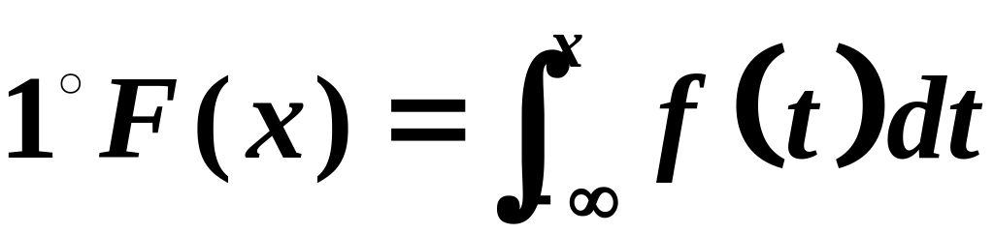
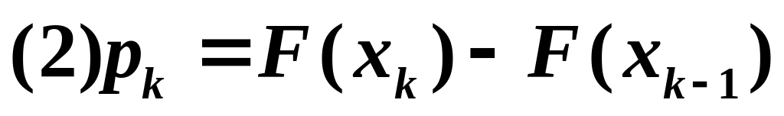

随机变量及分布函数
随机变量的概念
分布函数
性质
3)左连续
X落在区间内概率
分布律
分布函数
定义
离散型与连续型随机变量
性质
与分布函数的关系
X落在区间内概率

Slide 7
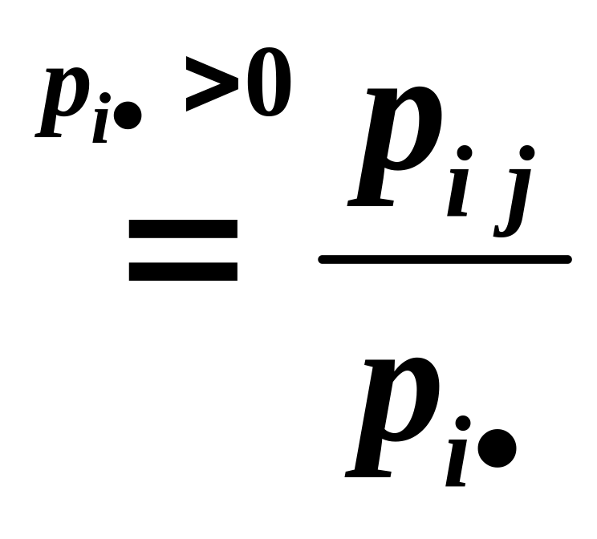
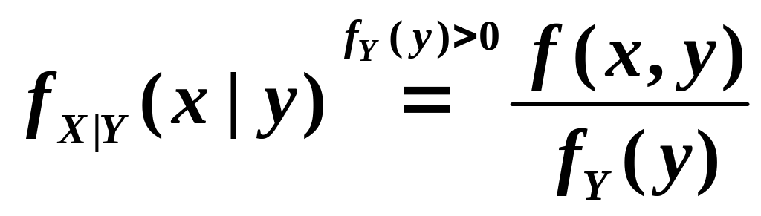
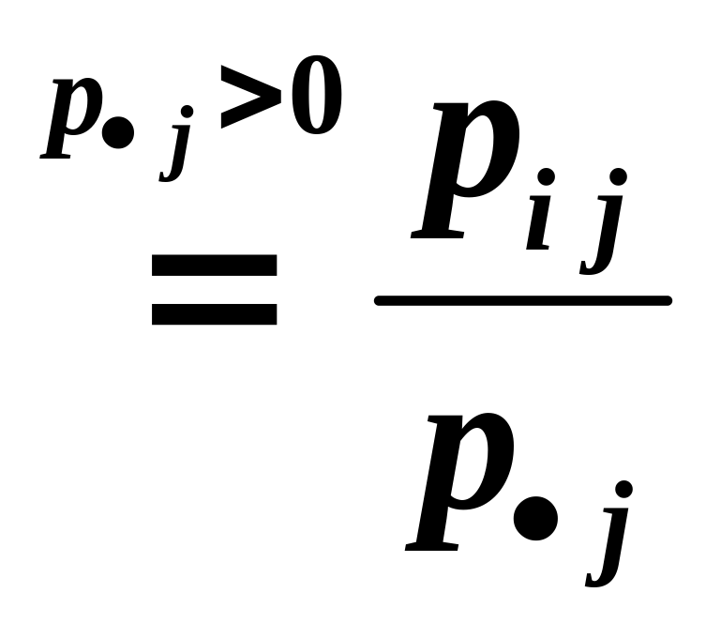
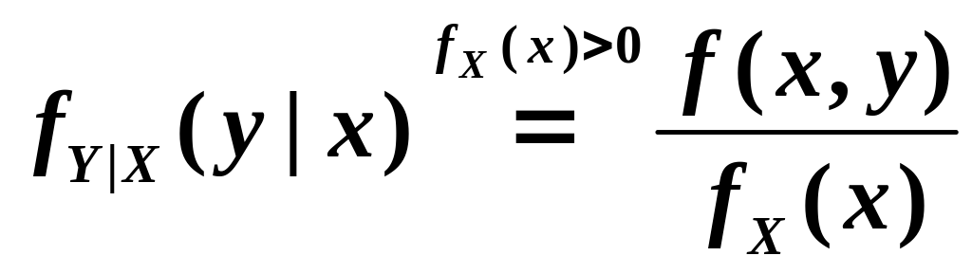

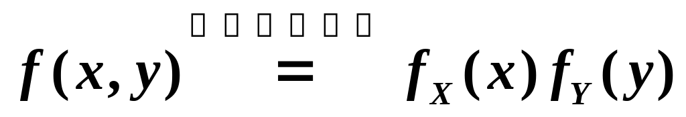
边缘分布
边缘分布函数
定义
条件分布函数
条件分布
定义
P{ X = x_{i} | Y = y_{j} }
P{ Y = y_{j} | X = x_{i} }
独立性
定义

Slide 8


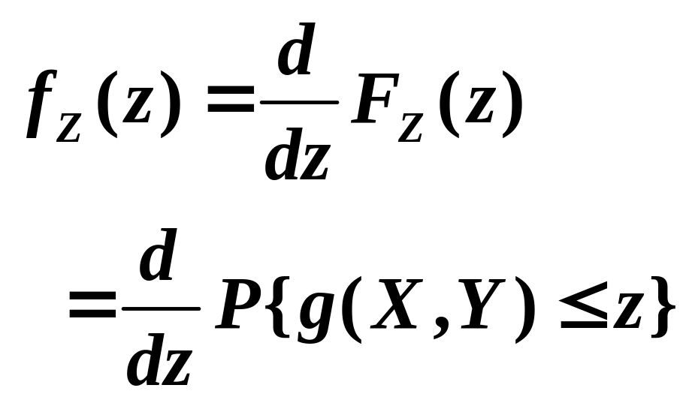
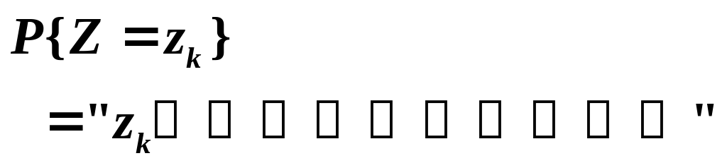
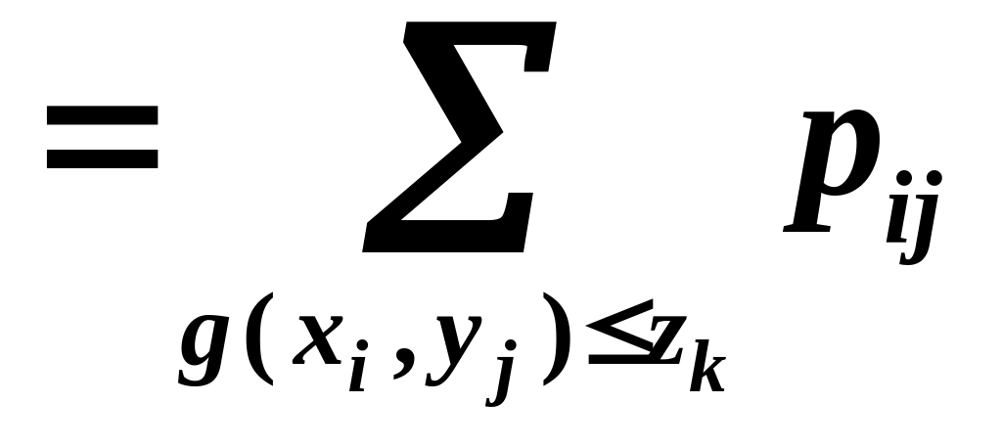

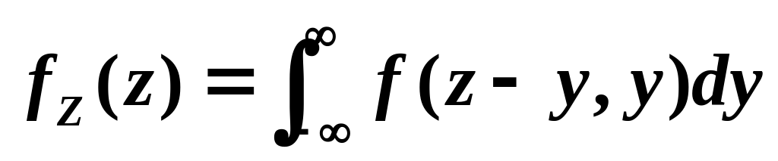
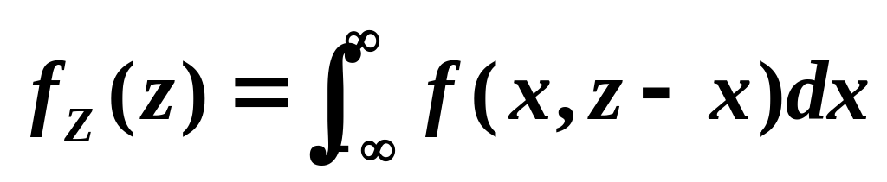
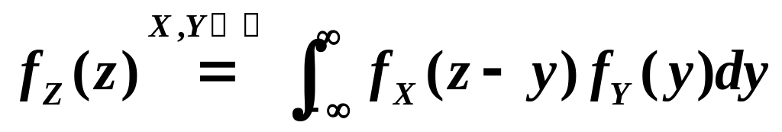

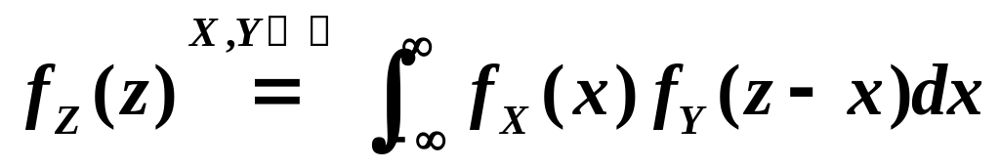
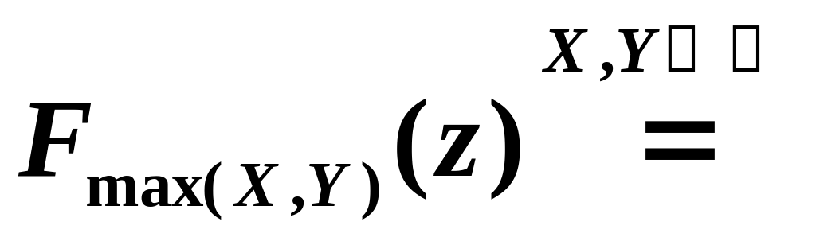
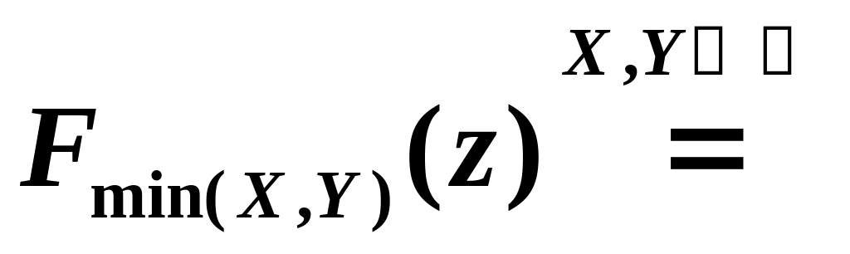
r.v.的函数的分布
利用事件相等则概率相等的概念求函数的分布律
用分布函数法求函数的分布函数(或分布密度)
二维r.v.的函数的分布
和的分布
极值分布

Slide 9
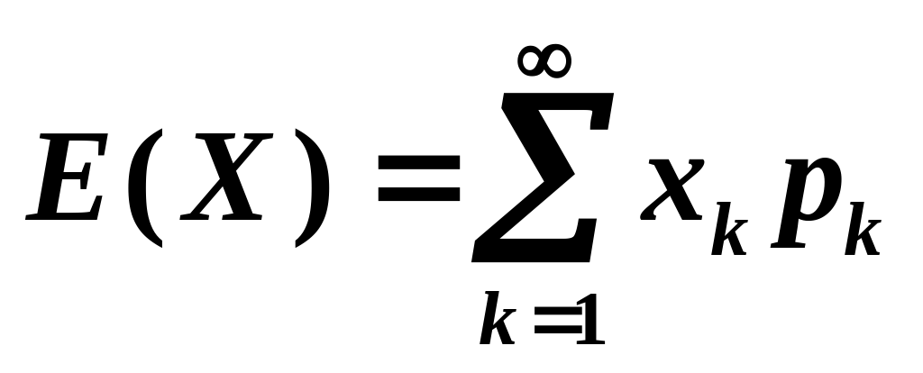
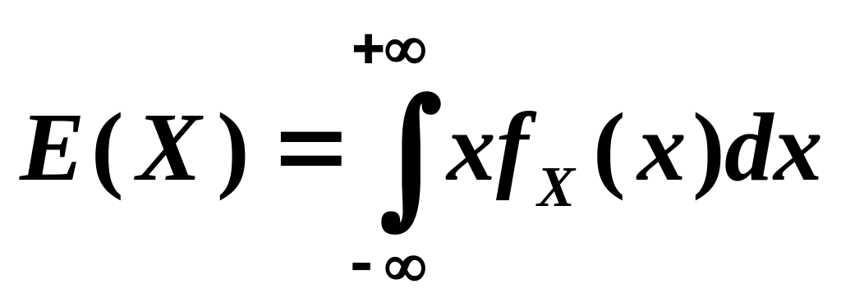
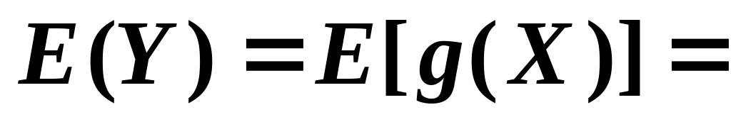

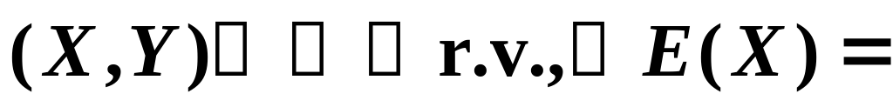
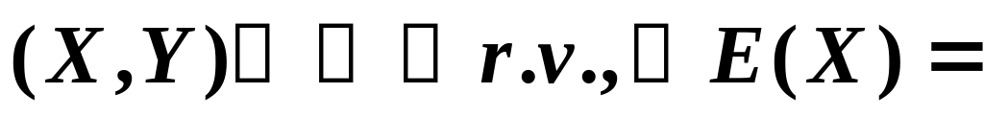
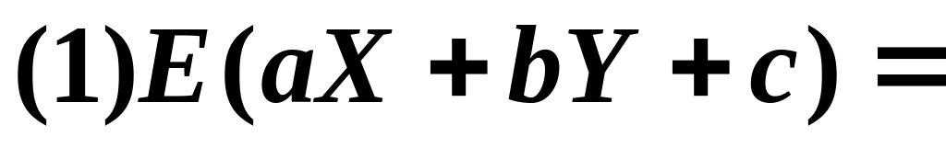
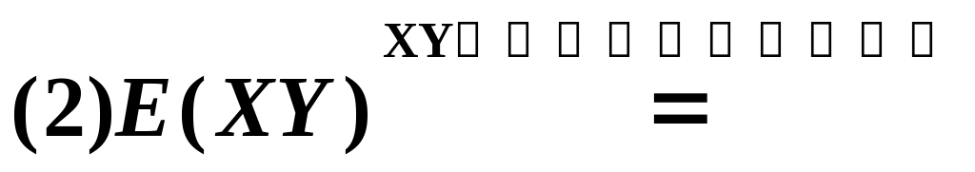
r.v.的期望
定义
r.v.的函数 的 期望
期望
性质
注:假设上述积分或级数均绝对收敛,否则期望不存在。

Slide 10
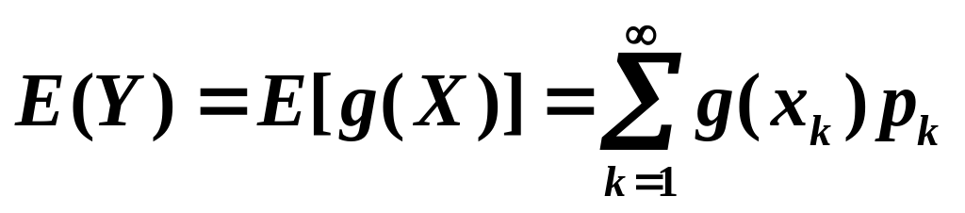
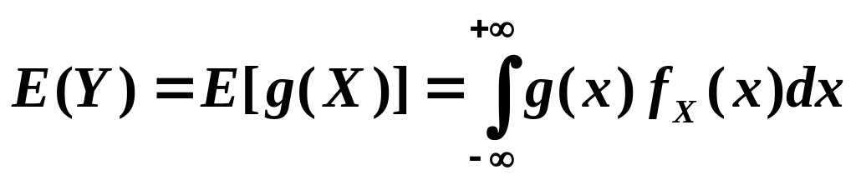
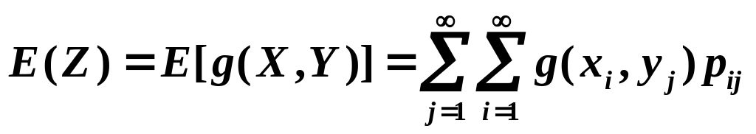
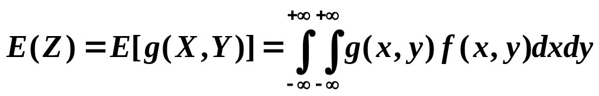
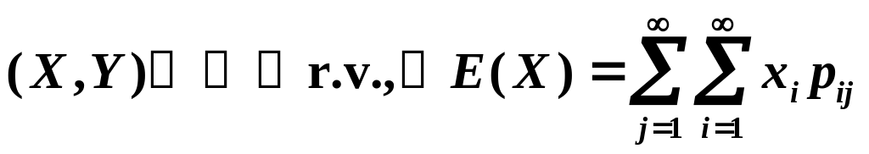
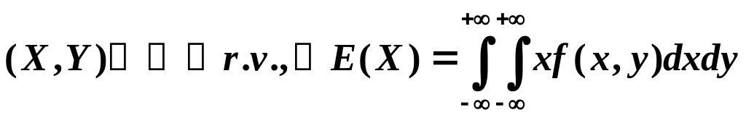
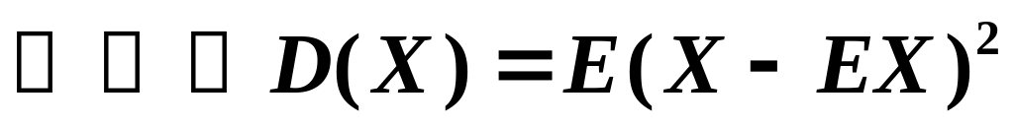
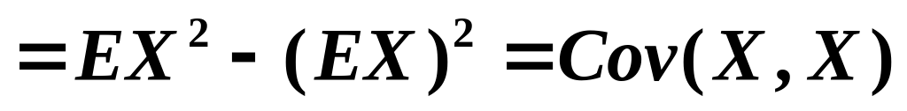
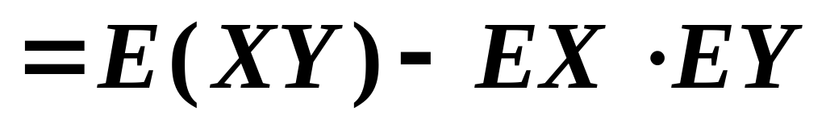

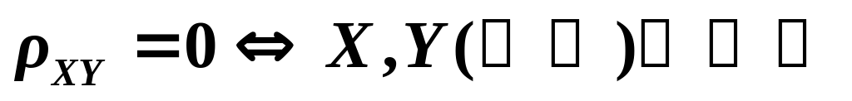


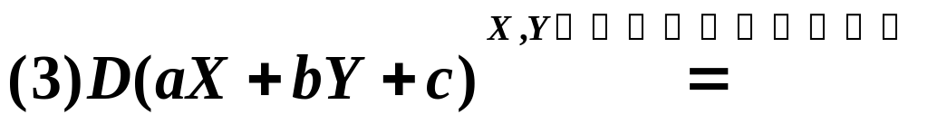
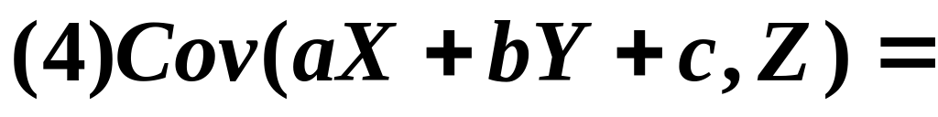
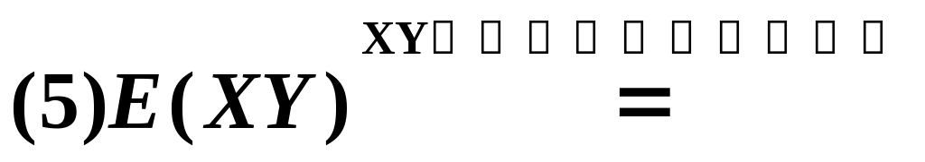
期望
其它
性质

Slide 11






马尔可夫不等式
棣莫佛－拉普拉斯中心极限定理

Slide 12
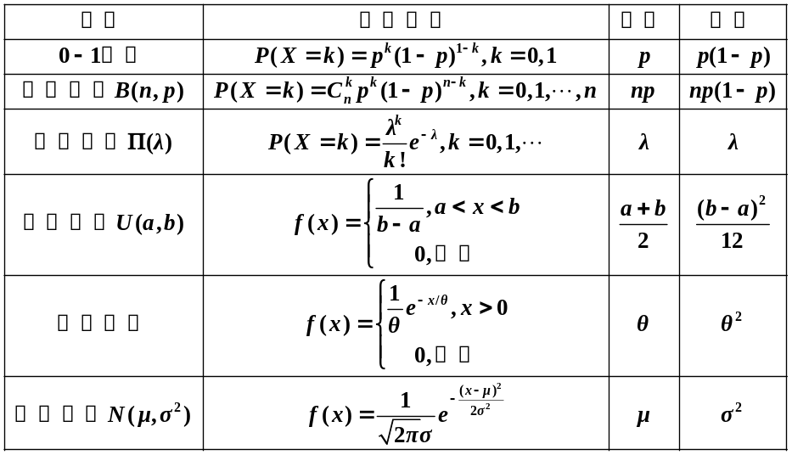
★ 常见分布的方差和期望

Slide 13
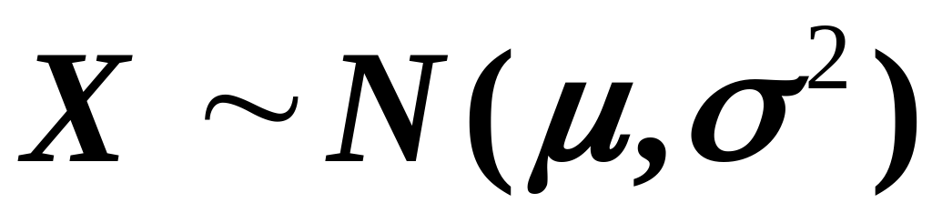
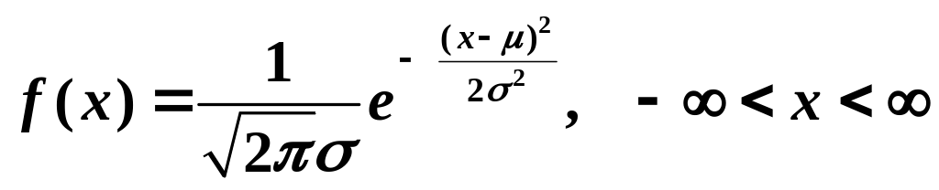
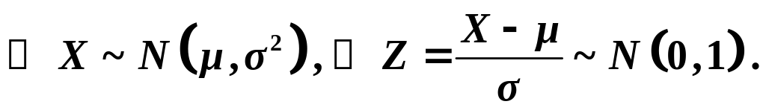
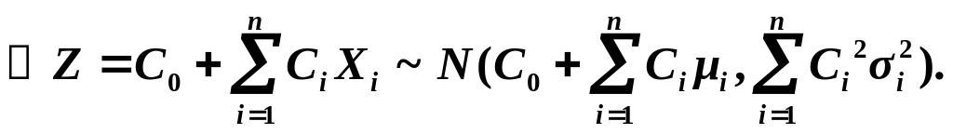
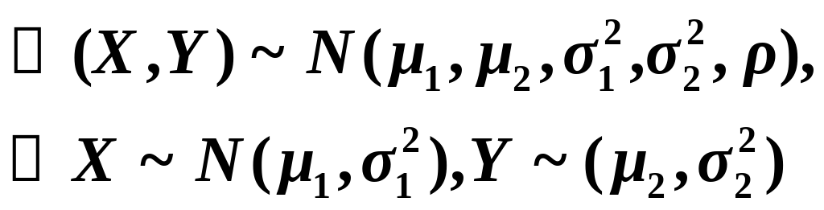

* 一维正态分布的性质
结论1
结论2
结论3
结论4

Slide 14

n元正态分布的重要性质:
1. n元正态变量(X₁,X₂, …,X_{n})的每一个分量X_{i} 均是正态变量;
若X_{i} 均是正态变量,且相互独立,则(X₁,X₂, …,X_{n})为正态变量.
2. n元变量(X₁,X₂, …,X_{n})为正态变量的充要条件是X₁,X₂, …,X_{n}
的任意线性组合(非零)均服从一维正态分布.
3. n元变量(X₁,X₂, …,X_{n})为正态变量,Y₁,Y₂, …,Y_{k}是X₁,X₂, …,X_{n}
的线性函数,则(Y₁,Y₂, …,Y_{k}) 服从k维正态分布.
此性质称为正态变量的线性变换不变性.
4. n元变量(X₁,X₂, …,X_{n})服从正态分布,
则“X₁,X₂, …,X_{n}相互独立”等价于“X₁,X₂, …,X_{n.}两两不相关”.

Slide 15








************************ 典 型 问 题 **************************
典型问题一: 事件的概率( 利用概率定义和运算法则计算 )
利用古典概型与加法定理计算
利用全概公式和贝叶斯公式计算
利用条件概率与乘法公式计算

Slide 16


























典型问题一: 事件的概率( 利用随机变量的概率分布计算 )
所求概率
已知分布
已知分布律
已知分布密度

Slide 17














典型问题一: 事件的概率( 概率的近似计算 )

Slide 18




典型问题二: 随机变量及其函数的分布

Slide 19


典型问题三: 随机变量及其函数的数字特征
期望
其它
性质

